Slide 1
Van-e az európaszerte szétszórt magyar szóványgyülekezeteknek történelmi esélye a mai globalizált szabad-kereskedelem világbirodalmában?
2017. 07. 15. Kerekasztal 11.50-12.30
Dr Békássy N Albert

Slide 2
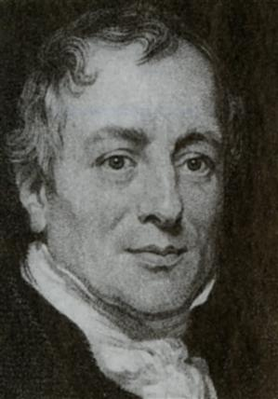
A magyar szóványgyülekezetek történelmi esélye a globális szabad-kereskedelem világbirodalmában
2017. 07. 15. Kerekasztal 11.50-12.30
Tőzsdeügynökként jelentős vagyonra tett szert. 1814-ben visszavonult és a közgazdaságtannak szentelte minden idejét.
1817: A politikai gazdaságtan és az adózás alap-elvei: On the Principles of Political Economy and Taxation. A külkereskedelmet állította a mű központjába. Egy erősen egyszerűsített modell segítségével bizonyította a szabadkereskedelem jótékony hatását.
David Ricardo 1772-1823

Slide 3
Szabadkereskedelem
Fogalom meghatározása: az áruk és a szolgáltatások országok közötti zavartalan, vámoktól és egyéb kereskedelmi akadályoktól mentes áramlása.
Közgazdasági indokoltságát elsőként David Ricardo fejtette ki az 1817-ben megjelent A politikai gazdaságtan és az adózás alapelvei (On the Principles of Political Economy and Taxation) című művében.
Ebben absztrakt modell segítségével bebizonyította, hogy a szabadkereskedelem minden résztvevő ország és az azokban élő minden gazdasági szereplő számára hasznos.
Ez az elmélet a komparatív előnyök elméleteként vált ismertté.

Slide 5
Politikai érvelés
Az intézményesített szabadkereskedelem megakadályozza, vagy legalábbis megnehezíti, hogy a kevésbé hatékony belföldi iparágak és termelési szerkezetek lobbistái politikai erőt kifejtve továbbra is életben tartsák a kevésbé hatékony struktúrákat, ami hátráltatja a gazdasági fejlődést és az életszínvonal hosszútávú növekedését.
A nemzetközi munkamegosztás növekvő nemzetközi függőségekhez vezet, ami elősegíti az országok közötti együttműködést, végső soron segít megteremteni a nemzetközi politikai stabilitást és a tartós békét a világon (mivel senki sem akar háborút a saját üzletfeleivel).
A külpolitikai hatalmi pozíciót is erősíti a szabadkereskedelem, ha a függőségi viszony egy nagy és egy kisebb állam között jön létre.

Slide 6
Ellenérvek
A protekcionizmus hívei elsősorban a ricardoi modell mai relevanciáját kérdőjelezik meg. Szerintük az elmélet alapját képező közgazdasági feltevések jelenleg már nem helytállóak.
A modell például figyelmen kívül hagyja a termelési tényezők mobilitását, az egyes iparágak közötti kereskedelmet, valamint a kereskedelemliberalicázióból fakadó újraelosztási hatásokat.
Továbbá a szabadkereskedelem okozta szerkezeti változások rövid távú költségeiról sem szól (például rövid távon munkanélküliség keletkezik egy iparág megszűnése miatt, ezeket a dolgozókat át kell képezni, ami szintén költségekkel jár).
A politikai érvek árnyoldala, hogy a növekvő nemzetközi függőségek növekvő nemzetközi konfliktuspotenciált is jelenthetnek.
Képtelen kezelni a migrációs tömegek okozta gazdasági követelményeket

Slide 7
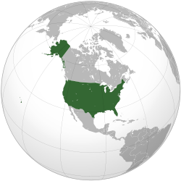
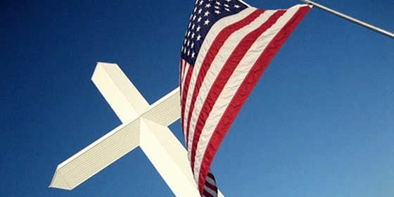
Amerikai Egyesült Államok
Lakosság 324 millió ebböl 280 millió keresztyén
mindössze 66 millió protestáns
Magkultúrája meghatározó vonása
Angol-brit eredet (beleértve az angol nyelvet, a politikai és joghagyományt)
A protestantizmus túlsúlya.
Javarészt holland vagy német eredetű
volt és 98 % protestáns felekezetekhez
tartozott.

Slide 8
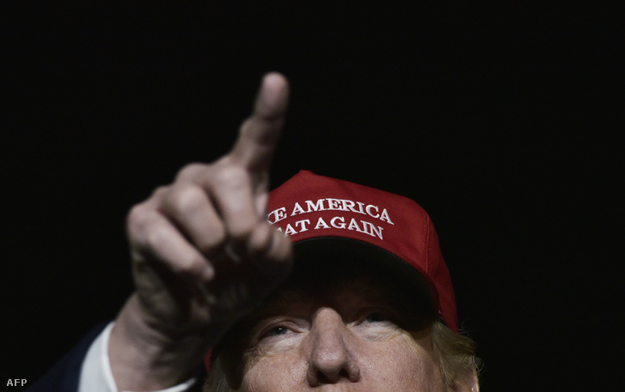
Donald Trump
Apai felmenői német lutheránusok voltak
Vallásos keresztyén?

Slide 9
Ferenc pápa fogadta Donald Trumpot
Ivanka Trump, Melania Trump, Donald Trump és a pápa

Slide 10
A pénzről és az elnökválasztásról
Donald Trump formabontó figura.
Az elnökké választása óta megnyilvánulásai alapján mégsem teljesen elszabadult hajóágyú.
Választási programja ugyan elég sok okot adott az aggodalomra,mégis felfelé indultak a tőzsde indexek: a piac bizakodó!
A kampánybéli populizmus mögött egy üzletbarát republikánus elnök rejlik.

Slide 11
Lopakodó puccs Trumppal szembeni ellenállás Organizing for Action (OfA) elnevezésű akciócsoport szervezi
Donald Trump gazdaságpolitikája: 10 év alatt 25 millió új munkahely teremtése, a gazdasági fejlődési ütem megduplázása, nagymértékű adócsökkentés, erős dollár, a kedvezőtlen kereskedelmi szerződések átírása és a Rozsdaövezetnek nevezett, korábban virágzó ipari központok megerősítése.

Slide 12
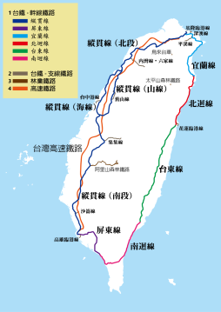
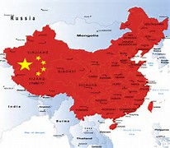
Kinai Köztársaság 23,5 millió lakos
Kínai Népköztársaság 1,4 milliárd lakos
67 millió keresztyén
kb. 39 millió protestáns

Slide 13
Az új kínai Selyemút projekt
Kína egyértelműen a szabadkereskedelem pártján áll, nemrégiben kezdte el az új kínai Selyemút projektjét.
Közben kezelni kényszerül a nemcsak saját számára, hanem a globális gazdaságra is veszélyt jelentő adósságszintjét
Úgy, hogy egyúttal szeretné a belső fogyasztás súlyát növelni a hazai bruttó nemzeti jövedelmén belül.

Slide 14
Miképp haladhat Kina?
Valutája, a jüan árfolyamát mesterségesen alacsonyan tartva - növeli a termékei árversenyképességét
Más valutákban kifejezve alacsonyabb áron tudja eladni.
Másrészt a kínai vezetés elképesztő pénzeket önt a helyi cégekbe az államilag irányított bankrendszeren keresztül, amelyek így erőfölénybe kerülnek azokkal a nyugati cégekkel szemben, amelyek nem politikai szívességek, hanem piaci feltételek alapján tudnak csak forráshoz jutni.
Harmadrészt a kínaiak előszeretettel nyúlnak le nyugati technológiákat, és (amúgy mindenki máshoz hasonlóan) szeretik az ipari kémkedést.

Slide 15
Kína az egyedüli nagyhatalom
Diplomáciai viszonyt ápol Észak-Koreával.
Észak-Korea azonban az elmúlt egy évben fokozta rakétakísérleteit. Rakétái elérik az USA szövetségesének számító Dél-Koreát és Japánt.
Szakértők becslése alapján 5-10 éven belül inter-kontinentális rakétáik elérik az USA keleti partjának nagyvárosait is.
Trump: „Az Egyesült Államok önállóan, Kína segítsége nélkül, egyoldalú lépésekkel is kész felszámolni az észak-koreai atomfegyver-fejlesztési program jelentette fenyegetést.”

Slide 16
Az €U a világ legnagyobb kereskedelmi szereplője
Kereskedelem – az egész világra kiterjedő rendszer
A világkereskedelem a Kereskedelmi Világszervezet által lefektetett szabályokon alapul. Ez a szabályozás gondoskodik arról, hogy az országok közötti kereskedelmi megállapodások és kötelmek nyíltak és tisztességesek legyenek.
Az €U kereskedelempolitikája teljes mértékben uniós szinten zajlik. A WTO-szabályok szerinti megállapodások tárgyalásain az Európai Uniót a Bizottság képviseli. A világkereskedelmi rendszer fenntartását és a rendszernek a globális változásokhoz való alkalmazkodását támogató munkája során a Bizottság szorosan együttműködik a tagállami kormányokkal és az Európai Parlamenttel.

Slide 17
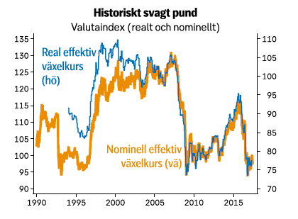
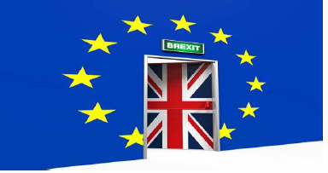
BREXIT

Slide 18
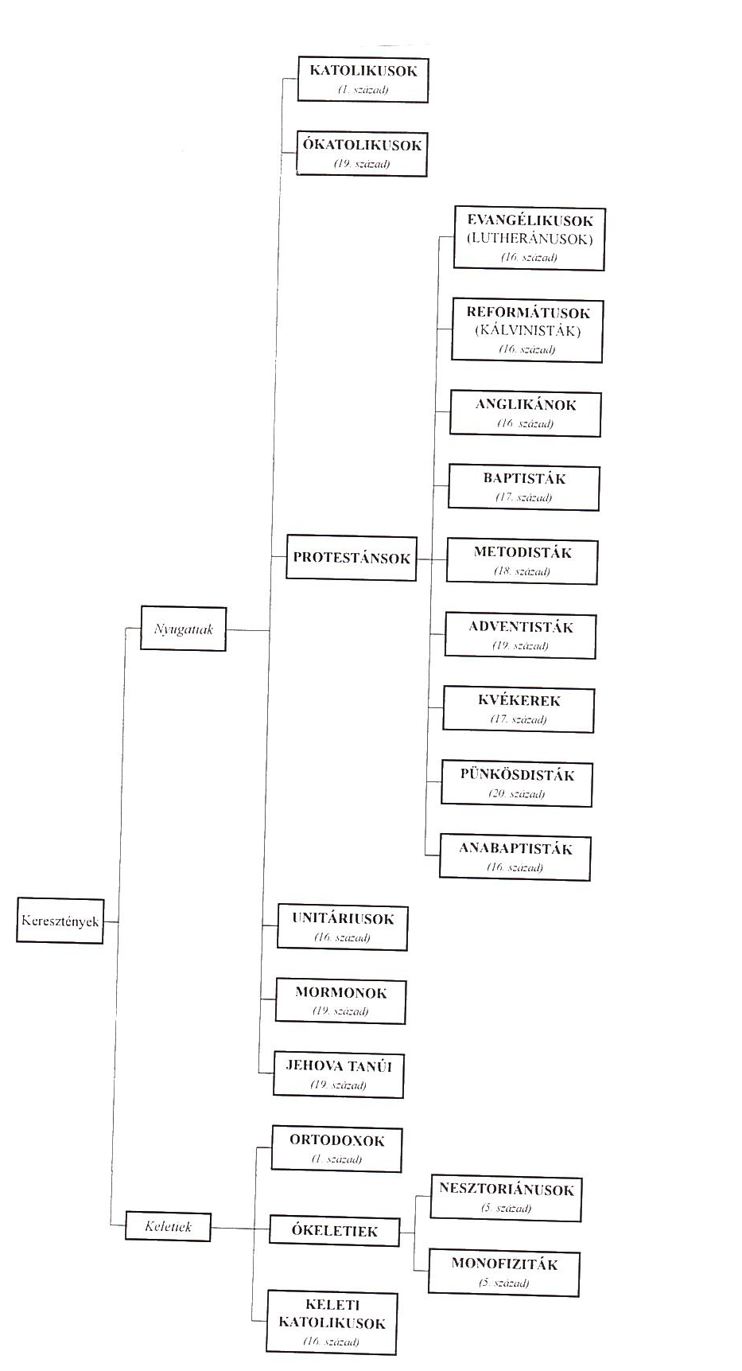
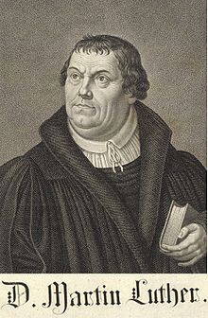
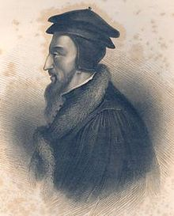
sola scriptura „csak az Írás”
solus Christus „csak Krisztus”
sola fide „csak hit”
sola gratia „csak kegyelem”
soli Deo gloria „csak Istené a dicsőség”

Slide 19
Van-e az európaszerte szétszórt magyar szóványgyülekezeteknek történelmi esélye a mai globalizált szabad-kereskedelem világbirodalmában?
2017. 07. 15. Kerekasztal 11.50-12.30

Slide 20
Az iszlám
Az iszlám hit és a nemzetközi terrorizmus: nem témánk a vallás és a politika összekeverése.
Az iszlám bölcsője az Arab-félsziget és Izrael területén volt, (az iszlám legszentebb helyei: Mekka, Medina, Jeruzsálem).
Kialakulása egy történelmi személyiséghez, Mohamed Alihoz köthető. Nem sokkal Mohamed halála után a vallás két irányzatra szakadt: síitákra és szunnitákra.
A síiták szerint a legfőbb vallási vezetők, a mohamedán közösség elöljárói, csak Mohamed vérszerinti leszármazottai lehetnek.
Utóbbiak a szunniták szerint ez nem annyira fontos, inkább a személyes tudás, rátermettség és hitbuzgalom a döntő.

Slide 21
Magyar szórvány
A résztvevők jelentenek.
Összefoglaló: az ’56-os nemzedék elfogyóban – ugyanez jellemzi a ’80-as erdélyi ktelepelülési hullámot
Leszármazottaik pedig egyre inkább beolvadnak a környezeti társadalomba.
Az újonnan érkezettek még elérhetők az iskoláskor előtti gyermekeikkel.
Anyanyelvi szinten közülük már kevesen beszélnek magyarul.
Az ifjabb nemzedék számára aránylag csekély a gyülekezeti közösség vonzóereje

Slide 22
Református magyarnak lenni: döntés
„Igyekezzetek megtartani a Lélek egységét a békesség kötelékével.”
Összefogni a református egyház közéleti és kulturális tevékenységét – stratégiai fejlesztés?
Partnerség: Református Közéleti és Kulturális Alapítvány? Magyar Református Presbiteri Szövetség?
??

Slide 23
Apokaliptikus jövendölés?
„De én is mondom néked, hogy te Péter vagy, és ezen a kősziklán építem fel az én anyaszentegyházamat, és a pokol kapui sem vesznek rajta diadalmat..” Máté 16:18
SOLI DEO GLORIA!

